Slide 1

#a0ffa0(160, 255, 160), #78c8ff(120, 200, 255)

Slide 2
홈 화면

Slide 3

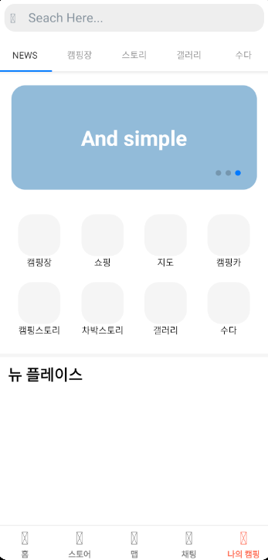
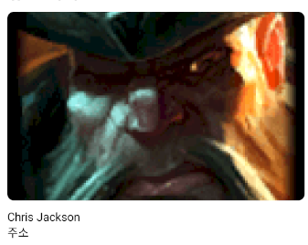
홈 - NEWS
P1-1
NEWS
Description
1 | 홈 화면 상단 탭 NEWS 캠핑장 스토리 갤러리 수다 (동행, 잡담)
2 | 광고 배너 표시 클릭시 광고 페이지 이동
3 | 화면 이동 버튼 캠핑장: 캠핑장 이동 쇼핑하기: 스토어로 이동 지도: 맵으로 이동 캠핑카: 렌트 페이지 이동 캠핑 스토리: 캠핑 후기 차박 스토리: 차박 후기 갤러리 이동 수다 (동행, 잡담)
4 | Search Bar 전체 통합 검색 기능
5 | 메인 하단 Tab 홈: 홈화면으로 이동 스토어: 상점으로 이동 맵: 지도로 이동 채팅: 채팅목록으로 이동 나의 캠핑: 마이페이지로 이동
6 | 새로운 캠핑장 이미지 제목 주소
4
1
2
3
6
5

Slide 4
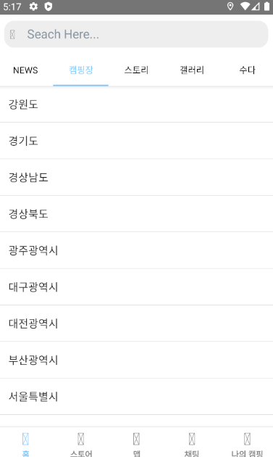
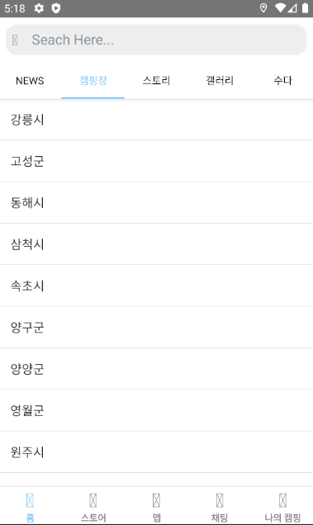
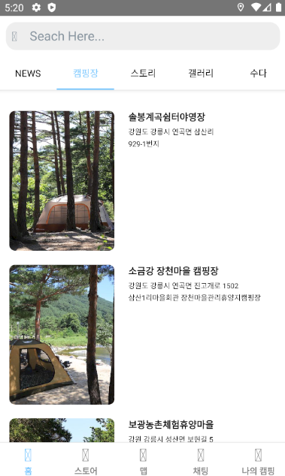
홈 - 캠핑장
P1-2
캠핑장
Description
1 | 캠핑장 행정구역 단위로 선택 가능 서울, 경기도, 강원도 등 Stack 네비게이션 사용
2 | 클릭한 행정구역내 시군구 단위로 선택 가능
3 | 클릭한 시군구내 캠핑장 리스트 선택 가능 스크롤뷰 사용 왼쪽 이미지 오른쪽 캠핑장 이름, 주소, 소개 표기
1
2
3

Slide 5
스토어

Slide 6
홈 - 스토리
P1-3
스토리
Description
1 | 캠핑장 리스트 캠핑장 이름 캠핑장 주소 요약 이미지 별점 표기 요약내용 표기

Slide 7
MudFix 교육 페이지
P2-2
로그인_최초 로그인 시 새 비밀번호 설정
Description
1 | Title 비밀번호 설정하기 계정에 사용할 새로운 비밀번호를 입력해 주시기 바랍니다.
2 | 비밀번호 입력 제한 : 관리자 페이지에서 설정 유효성 체크 · 비밀번호는 n자 내외로 입력해 주세요. · 영문을 포함해 주세요. · 숫자를 포함해 주세요. · 특수문자를 포함해 주세요.
3 | 비밀번호 확인 입력 제한 : 관리자 페이지에서 설정 유효성 체크 · 비밀번호가 일치하지 않습니다.
4 | [확인] 클릭 시 유효성 체크 비밀번호 설정 완료 시 Alert 실행
5 | Alert 안내문구 : ‘비밀번호 설정이 완료되었습니다.’ [확인] 클릭 시 로그인 페이지로 이동
logo
비밀번호 설정하기
1
계정에 사용할 새로운 비밀번호를 입력해 주시기 바랍니다.
2
비밀번호
영문, 숫자, 특수문자 조합 8-20자
비밀번호는 8-20자 내외로 입력해 주시기 바랍니다.
3
비밀번호 확인
영문, 숫자, 특수문자 조합 8-20자
비밀번호가 일치하지 않습니다.
4
확인
5
X
비밀번호 설정이 완료되었습니다.
확인

Slide 8
MudFix 교육 페이지
P2-3
로그인_비밀번호 찾기
Description
1 | Title 비밀번호 찾기 입력하신 이메일로 로그인 정보를 전송합니다.
2 | 이메일 주소 이메일 주소 입력 유효성 체크 · 올바르지 않은 이메일 양식입니다.
3 | 확인 클릭 시 유효성 체크 이메일 입력 완료 시 Alert 실행 로그인 페이지로 이동 (P2-1)
4 | Alert 안내문구 : ‘메일 전송이 완료되었습니다.’ [확인] 클릭 시 로그인 페이지로 이동 (P2-1)
logo
비밀번호 찾기
1
입력하신 이메일로 로그인 정보를 전송합니다.
2
이메일
이메일 주소 입력
올바르지 않은 이메일 양식입니다.
3
확인
5
X
메일 전송이 완료되었습니다.
확인

Slide 9
교육 페이지

Slide 10
MudFix 교육 페이지
P3-1
교육 페이지
1
[에스에스알] 2019 국정원 해킹메일 대응 교육
2
Description
1 | Title [MudFix] – [Setting] – [교육하기] 에서 설정한 교육 Title 표기 로그인 페이지 타이틀과 동일
2 | 계정 정보 클릭 시 로그인 계정 정보 표기 · 프로필 사진 – 그라바타 연동 · 계정 정보 – 대상자 이름/대상자 이메일 [로그아웃] 클릭 시 계정 로그아웃
3 | 교육 영상 리스트 영역 ‘교육 영상명’, ‘교육 기간’, ‘교육 시간’, ‘교육 진행률’ 정보 표기 정렬 – 최근 교육순(default) 교육 영상명 · 교육 영상명 표기 · 완료된 교육의 경우 영상명 끝에 ‘완료’ 라벨 표기 교육 기간 : ‘yyyy-mm-dd ~ yyyy-mm-dd (남은 기간 : n일)’ 형식으로 표기 교육 시간 · 전체 교육 시간 대비 교육을 진행한 시간 · ‘mm(진행 시간)/mm(전체 교육 시간)분’ 형식으로 표기 · ‘대기’ 상태일 땐 진행 시간은 -(하이픈)으로 표기 교육 진행률 · Progress Bar 형태 · 마우스 오버 시 툴팁 : ‘진행률 : n%’
3
전나윤
nyjeon@ssrinc.co.kr
`
정보보안 인식 제고 및 2차 피해 예방
정보보안 인식 제고 및 2차 피해 예방
대기
교육 기간 | 2019-05-16 ~ 2019-05-31
교육 시간 | 39분
교육 기간 | 2019-05-16 ~ 2019-05-31 (남은 기간 : 10일)
로그아웃
교육 시간 | - / 68분
`
진행률 |
0%
[법정교육] 정보보안 인식 제고
교육 기간 | 2019-05-14 ~ 2019-05-25
교육 시간 | 68분
`
2019년도 3월 1차 에스에스알 해킹메일 대응 교육 영상
완료
교육 기간 | 2019-03-01 ~ 2019-03-31
교육 시간 | 40분
00:00
35:09

Slide 11
MudFix 교육 페이지
P3-2
교육 페이지
[에스에스알] 2019 국정원 해킹메일 대응 교육
Description
1 | 교육 View 영역 Default – 교육 선택된 UI ‘교육 정보’, ‘교육 영상’
2 | 교육 정보 영역 ‘교육 영상명’, ‘진행 단계’, ‘교육 기간’, ‘교육 시간’, ‘진행률’ 정보 표기 교육 영상명 : 교육 영상명 표기 진행 단계 · 대기 : 영상 시청 전 · 진행중 : 영상 시청 중 · 완료 : 영상 시청 완료 교육 기간 : ‘yyyy-mm-dd ~ yyyy-mm-dd (남은 기간 : n일)’ 형식으로 표기 교육 시간 · 전체 교육 시간 대비 교육을 진행한 시간 · ‘mm(진행 시간)/mm(전체 교육 시간)분’ 형식으로 표기 진행률 · Progress Bar 및 Progress Bar 우측에 진행률 ‘n%’ 형태로 표기
3 | 교육 영상 영역 영상 라이브러리 연동 영상이 재생 된 Progress Bar로 진행률 체크 로그아웃 후 재접속 시에도 영상 재생된 구간 유지되도록 작업
1
`
2
정보보안 인식 제고 및 2차 피해 예방
[법정교육] 정보보안 인식 제고
진행중
교육 기간 | 2019-05-16 ~ 2019-05-31
교육 시간 | 39분
교육 기간 | 2019-05-14 ~ 2019-05-25 (남은 기간 : 5일)
교육 시간 | 27 / 68분
`
진행률 |
48%
[법정교육] 정보보안 인식 제고
3
교육 기간 | 2019-05-14 ~ 2019-05-25
교육 시간 | 68분
`
2019년도 3월 1차 에스에스알 해킹메일 대응 교육 영상
완료
교육 기간 | 2019-03-01 ~ 2019-03-31
교육 시간 | 40분
00:00
68:12

Slide 12
MudFix 교육 페이지
P3-3
교육 페이지_로딩 시
[에스에스알] 2019 국정원 해킹메일 대응 교육
Description
1 | 로딩 교육 클릭 시 교육 View 영역 로딩 처리
`
정보보안 인식 제고 및 2차 피해 예방
[법정교육] 정보보안 인식 제고
진행중
교육 기간 | 2019-05-16 ~ 2019-05-31
교육 시간 | 39분
교육 기간 | 2019-05-14 ~ 2019-05-25 (남은 기간 : 5일)
교육 시간 | 68분
`
진행률 |
48%
[법정교육] 정보보안 인식 제고
교육 기간 | 2019-05-14 ~ 2019-05-25
교육 시간 | 68분
`
2019년도 3월 1차 에스에스알 해킹메일 대응 교육 영상
완료
교육 기간 | 2019-03-01 ~ 2019-03-31
교육 시간 | 40분
00:00
68:12

Slide 13
교육 안내 메일

Slide 14
MudFix 교육 페이지
P4-1
교육 안내 메일
Description
1 | 교육 안내 메일 [MudFix] – [교육 실시] 시 훈련 대상자를 대상으로 발송되는 메일
2 | 로고 교육 진행하는 회사의 로고 (가능 여부 체크)
3 | 메일 타이틀 및 교육 안내 문구 Title : 교육 안내 메일 (default) 안내 문구 안녕하세요 ‘대상자’님, ‘교육 영상명’ 교육에 대해 안내 드립니다.
4 | 로그인 정보 ‘아이디’, ‘임시 비밀번호’ 정보 표기 아이디 : 훈련 대상자의 이메일 임시 비밀번호 : 임시 비밀번호 8자리 발급 [로그인 하기] : 클릭 시 교육 로그인 페이지로 이동 (P2-1)
5 | 교육 정보 ‘교육명’, ‘교육 기간’ 정보 표기 교육명 : 교육 영상명 표기 교육 기간 · 교육 기간 표기 · ‘yyyy-mm-dd ~ yyyy-mm-dd (남은 기간 : n일)’ 형식으로 표기
6 | Footer 안내 문구 및 에스에스알 정보
1
logo
2
교육 안내 메일
3
안녕하세요 홍길동님,
정보보안 인식 제고 및 2차 피해 예방 교육에 대해 안내 드립니다.
로그인 정보
4
아 이 디 | hgd123@ssrinc.co.kr
로그인 하기
임시 비밀번호 | ABC45F7
교육 정보
5
교 육 명 | 정보보안 인식 제고 및 2차 피해 예방
교육 기간 | 2019-05-20 ~ 2019-06-14 (남은 기간 : 25일)
본 메일은 발신전용 메일로 회신 되지 않습니다.
㈜에스에스알 | 대표이사 : 정진석, 윤두식 | 사업자등록번호 : 113-86-42090
사업장 소재지 : 서울시 구로구 디지털로26 111 JnK디지털타워 1606호
TEL : 02-6959-8039 | FAX : 02-6959-0130 | 통신판매 신고번호 : 제 2015-서울구로-1351호
6

